Slide 1
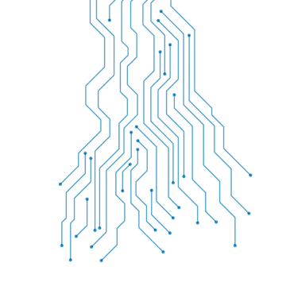


TECNOLÓGICO NACIONAL DE MÉXICO
INSTITUTO TECNOLÓGICO DE FRONTERA COMALAPA
“INGENIERÍA EN SISTEMAS COMPUTACIONALES”
Materia:
Simulación.
Actividad:
“5.3 Pruebas proyecto integrador”.
Docente:
Ing. Francisco Javier Mingo Velázquez
Alumno:
Josefina Nieto Hernández.
4 de octubre del 2026.
Venustiano Carranza; Chiapas.

Slide 2
Introducción
Introducción
La etapa de pruebas constituye una parte fundamental en el desarrollo de un sistema de simulación, ya que permite comprobar que la lógica implementada se comporte de acuerdo con las condiciones y reglas definidas durante el modelado del proceso.
En esta actividad se realizarán las pruebas correspondientes al proyecto integrador Agua Cero, un simulador desarrollado para representar el funcionamiento de una planta embotelladora de agua. Las pruebas estarán orientadas a verificar el recorrido de los garrafones a través de las diferentes etapas del proceso, el cumplimiento de los tiempos establecidos, la formación y comportamiento de las colas, la disponibilidad y utilización de los recursos humanos, la operación de la máquina llenadora y la generación de producto terminado.
Asimismo, se evaluará el comportamiento del sistema ante diferentes configuraciones de recursos y parámetros, utilizando las evidencias y resultados generados durante la ejecución para comprobar que el modelo responda correctamente a los escenarios planteados. De esta manera, las pruebas permitirán relacionar la lógica programada con el comportamiento observable del simulador.

Slide 3
Justificación
La realización de pruebas es necesaria para verificar que los diferentes componentes de Agua Cero funcionen correctamente de manera integrada y que el comportamiento observado durante la simulación corresponda con las condiciones definidas en el modelo.
Mediante esta etapa será posible comprobar los tiempos de operación, el funcionamiento de las colas, la disponibilidad y utilización de los empleados, la capacidad de procesamiento de las estaciones y la generación de producto terminado. También permitirá detectar posibles errores o comportamientos inesperados antes de considerar finalizada la implementación.
Además, la ejecución de distintos escenarios permitirá analizar cómo los cambios en los parámetros y recursos humanos influyen en la producción, los tiempos de espera, la utilización de los recursos y los costos de operación.

Slide 4
Objetivo de las pruebas
El objetivo de las pruebas es verificar y validar el funcionamiento integral del simulador Agua Cero, comprobando que la lógica programada represente correctamente las condiciones establecidas para el proceso productivo de la planta.
Las pruebas permitirán comprobar el recorrido de los garrafones a través de las diferentes etapas, el cumplimiento de los tiempos de procesamiento, la formación y comportamiento de las colas, la capacidad de la máquina llenadora y la disponibilidad y utilización de los recursos humanos.
Asimismo, se evaluará la respuesta del simulador ante modificaciones en la configuración del escenario, principalmente en la cantidad y asignación de empleados, con el propósito de observar sus efectos sobre los tiempos de espera, utilización de recursos, producción y costos de operación.
Finalmente, los resultados obtenidos serán comparados con las reglas y parámetros definidos en el modelo para determinar si el comportamiento generado por el sistema corresponde con la lógica implementada.

Slide 5
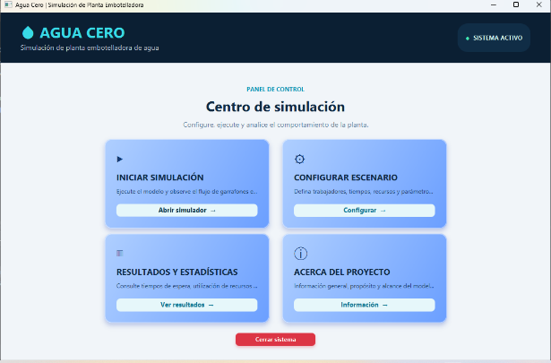
Objetivo de las pruebas
En esta practica se comprueba que todas las ventanas que se encuentren dentro del proyecto funcionen adecuadamente, que se respeten los parámetros sugeridos por el usuario.
Como se observa en la figura 1, todo su contenido debe funcionar adecuadamente.
Figura 1

Slide 6
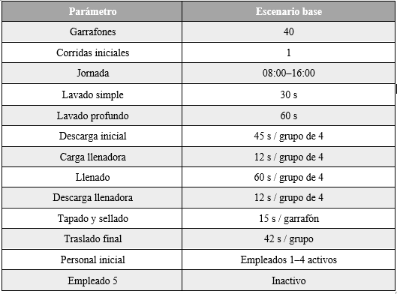
Escenario base de prueba
Aquí se comienza con el las pruebas sobre el programa, como se observa en un principio se abre la ventana principal (Figura 1), posterior a ellos se ejecuta una simulación con los datos precargados por defecto, los datos son:

Slide 7
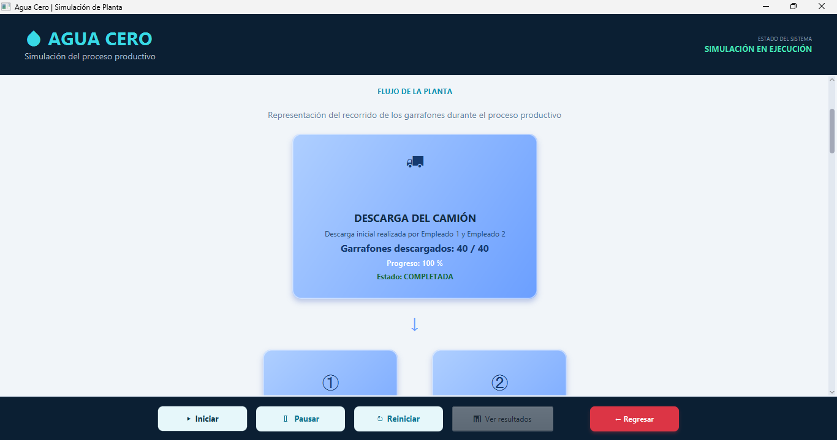
Escenario base de prueba
Una vez que ya tenemos en cuenta los datos procedemos a iniciar la simulación, damos clic en iniciar para ejecutar la prueba. En la figura 2 se observa la descarga completa de los 40 garrafones representando el 100%
Figura 2

Slide 8
Escenario de prueba base

Slide 9
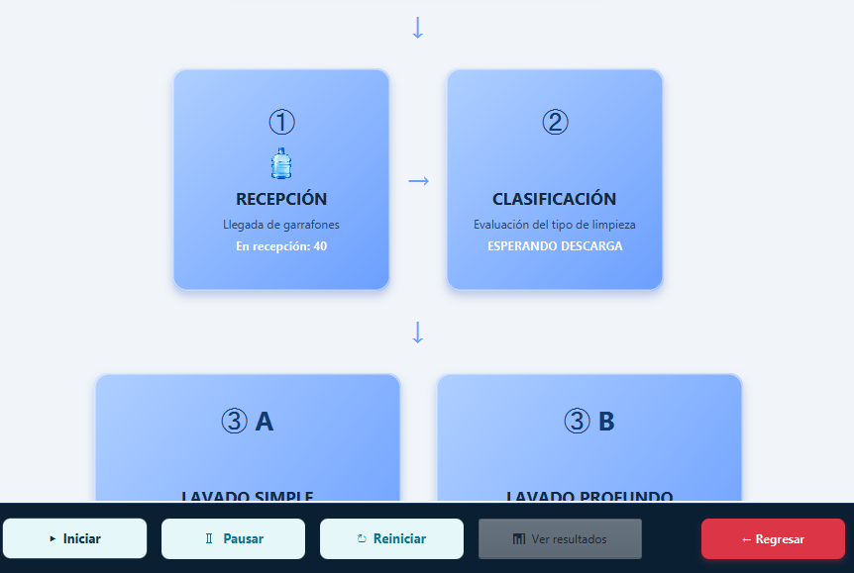
Escenario base de prueba
Una vez que ya tenemos en cuenta los datos procedemos a iniciar la simulación, damos clic en iniciar para ejecutar la prueba. En la figura 3 se observa la descarga completa de los 40 garrafones representando el 100% y en la figura 4 la recepción adecuad de 40 garrafones lista para su clasificación
Figura 3
Figura 4

Slide 10
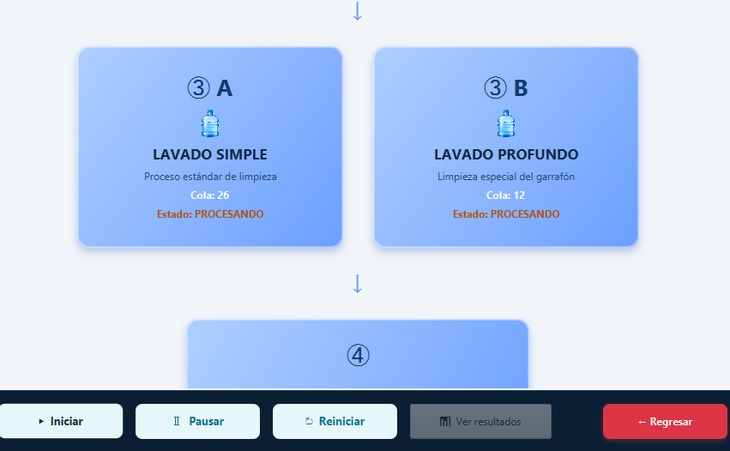
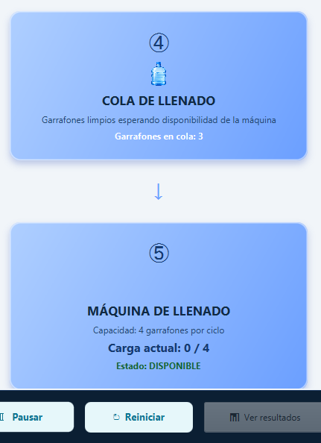
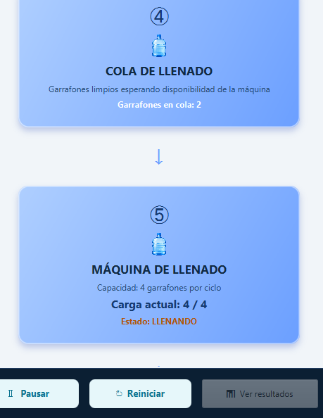
Escenario base de prueba
Cuando los garrafones pasan por la clasificación se distribuyen un 70% para lavado simple y un 30$ para lavado profundo eso lo observamos en la figura 5; preste mucha atención en la figura 6 se cumple la condición, la maquina de llena solo se ejecuta cunado tiene disponible cuatro garrafones, de un costado se observa la maquina esperando y de otro la cola de espera que se forma mientras la máquina de llenado ejecuta su tarea
Figura 5
Figura 6

Slide 11
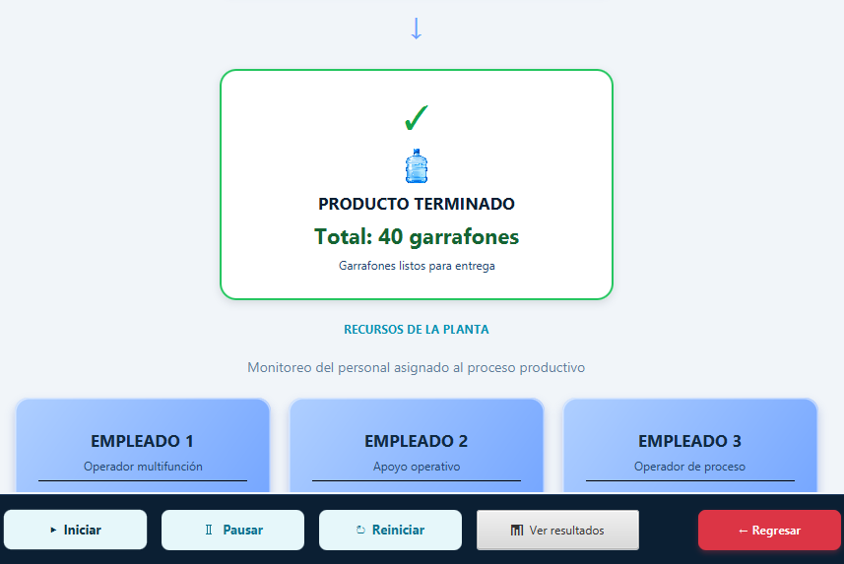
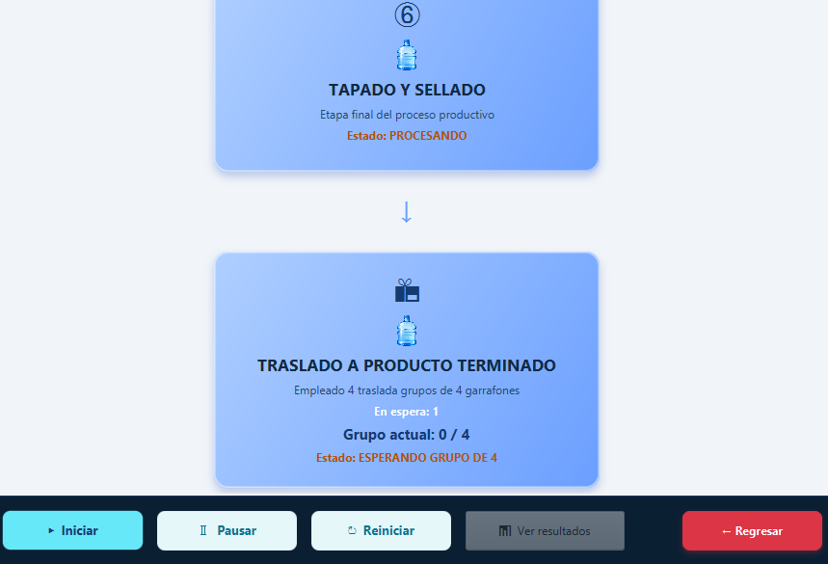
Escenario base de prueba
Después del llenado pasamos a tapas y sellos, en esta sección se trabaja los garrafones uno por uno y el traslado se hace en lotes de 4, en la figura 7 se observa como traslado tiene que espera hasta completar sus lotes de 4 garrafones, por ultimo al termino de la simulación se logra con éxito el producto terminado, en la imagen 8 se observa que se activa el botón de “Ver resultados” porque la simulación se ha logrado con éxito
Figura 7
Figura 8

Slide 12
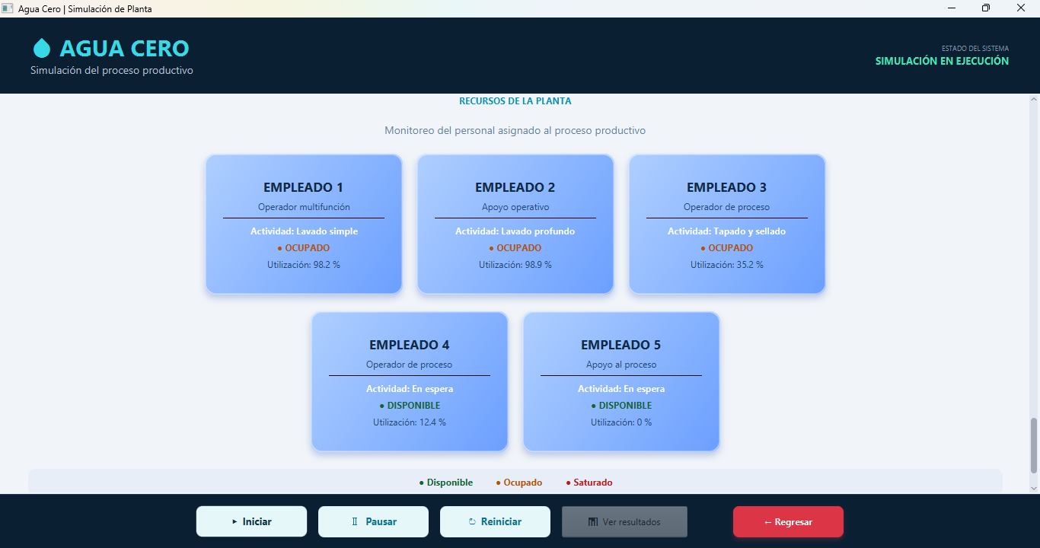
Escenario base de prueba
Como dato adicional, durante la simulación podemos monitorear el tiempo de ocupación de cada empleado, cuando esta y no esta disponible, el en la figura 9 podemos observar como el empleado 5 nunca esta ocupado poruqe esta simulación esta por defecto donde aun no se incluye al empleado 5
Figura 9

Slide 13
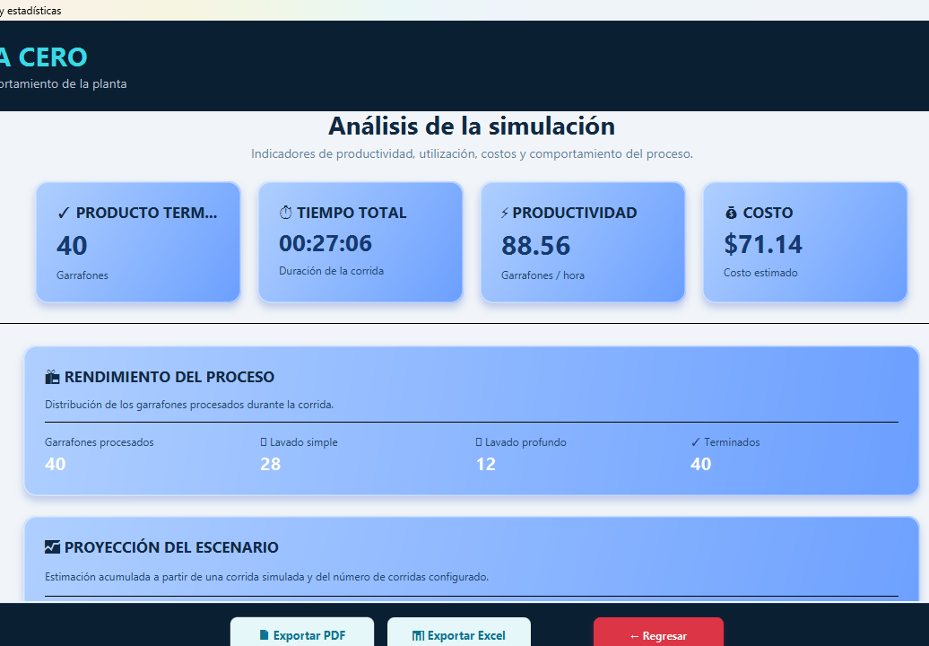
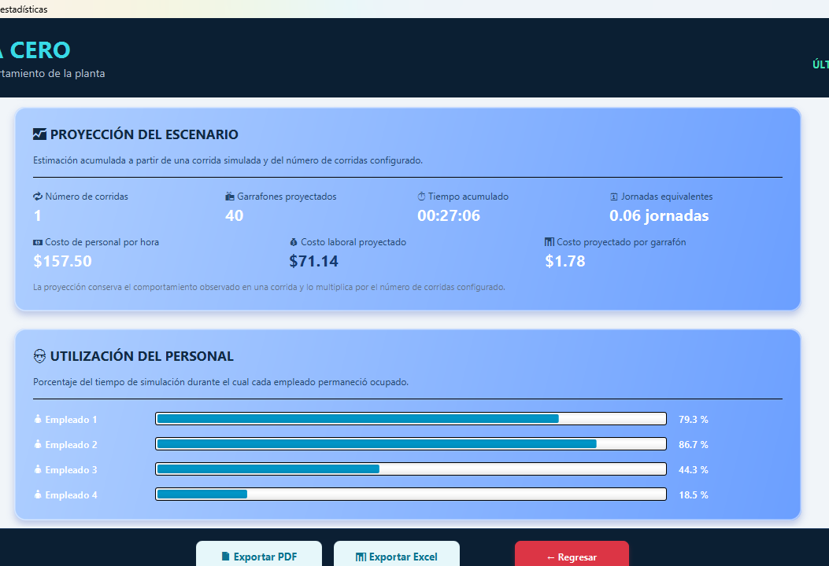
Escenario base de prueba
Una vez que se culmina las pruebas podemos acceder al análisis de la simulación, como seguimos en la prueba base esta proporciona información de una sola prueba, una estimación de costo y la utilización del personal, en la imagen 9 se observa un escenario global de este apartado, esto nos permite analizar las pruebas y tomar decisiones futuras
Figura 10

Slide 14
Prueba de toma de decisiones y evaluación de escenarios

Slide 15
Prueba de toma de decisiones y evaluación de escenarios
Esta prueba tiene como propósito evaluar la capacidad del simulador Agua Cero para representar escenarios alternativos generados a partir de decisiones del usuario.
Tomando como referencia los resultados obtenidos en el escenario base, el usuario podrá modificar la configuración de los recursos humanos, incorporando, retirando o reasignando empleados a determinadas actividades. Posteriormente, el escenario modificado será ejecutado bajo las mismas condiciones generales de producción para observar los efectos generados sobre el comportamiento del sistema.
Los resultados obtenidos permitirán comparar ambos escenarios mediante indicadores como producción, tiempos de espera, formación de colas, utilización de los recursos y costos de operación, con el propósito de analizar las consecuencias de la decisión aplicada.

Slide 16
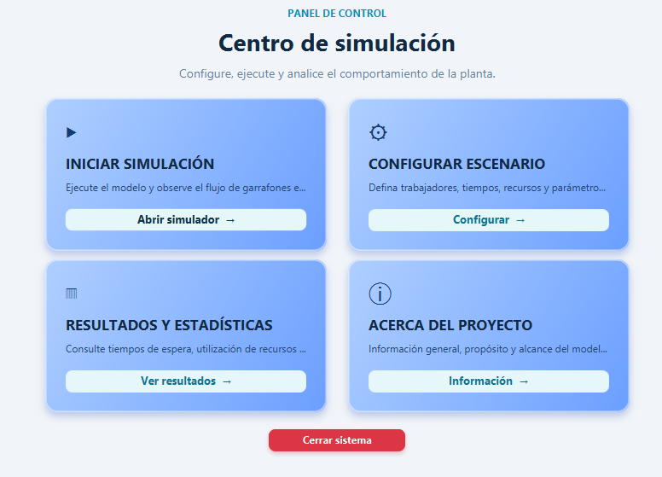
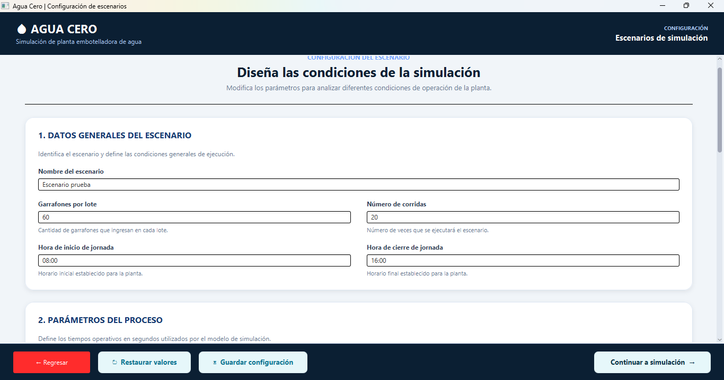
Prueba de toma de decisiones y evaluación de escenarios
Para comenzar con esta nueva prueba, ingresamos primeramente en configuración de escenario como se observa en la figura 11; entramos al panel de configuración y podemos efectuar los cambios que se desee realizar, en este caso como se observa en la figura 12 cambie el nombre del escenario, la cantidad de garrafones por lote y el numero de corridas; el numero de corridas no significa que se vaya ejecutar 20 veces, solo nos sirve para hacer ajuste de horarios y costo.
Figura 11
Figura 12

Slide 17
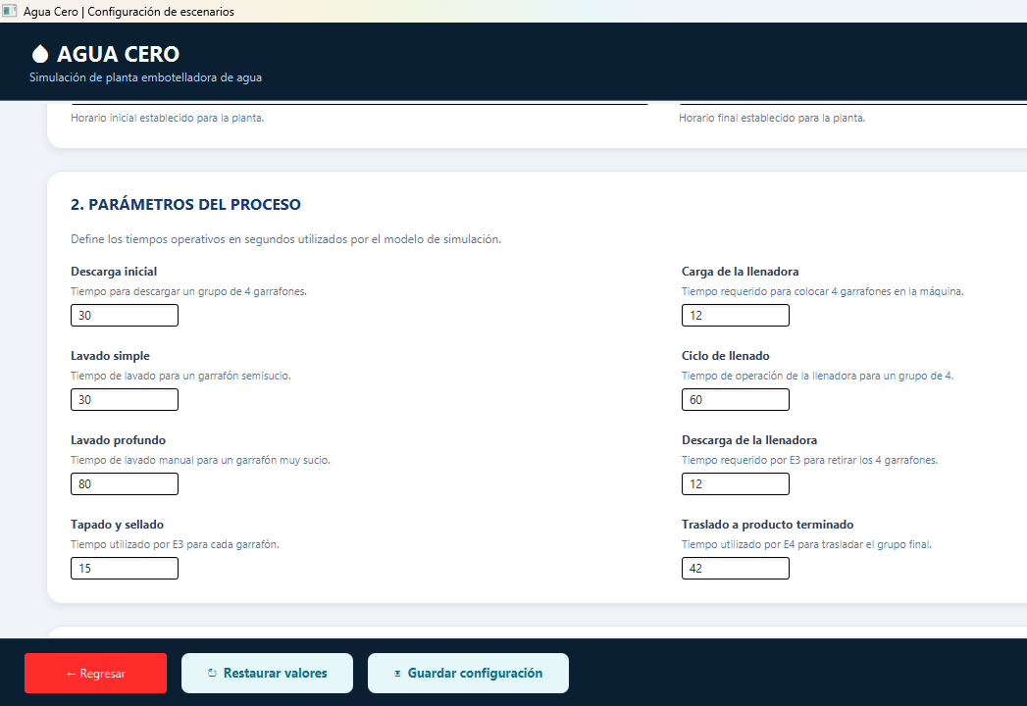
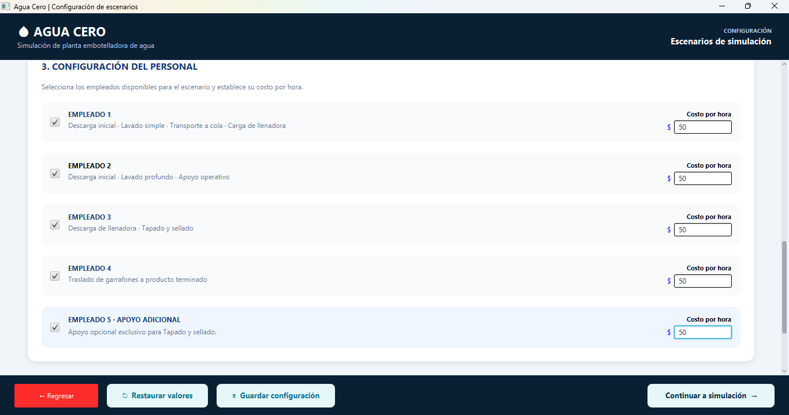
Prueba de toma de decisiones y evaluación de escenarios
En continuación, en parámetros de procesos hice unos cambios como se observa en la figura 13; la descarga inicial la he dejado en 30 segundo por lotes de dos garrafones por lo cual debe ser mas rápido, el lavado profundo le he aumentado a 80 segundo por el cual este proceso debe ser mas tardado, en configuración del personal asigne al empleado 5 y aumente el costo por hora de cada cliente.
Figura 13
Figura 14

Slide 18
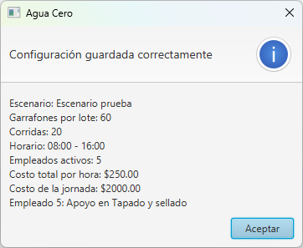
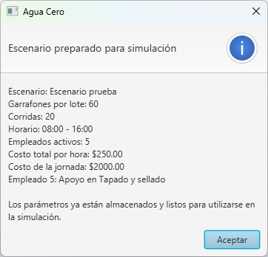
Prueba de toma de decisiones y evaluación de escenarios
Una vez establecido los nuevos parámetros guardamos la información y nos parece un recuadro informativo de la nueva configuración como se observa en la figura 17. Posteriormente, en la parte inferior derecha ejecutamos la simulación y aparece el cuadro informativo de el nuevo escenario preparado para la simulación, eso se observa en la figura 18
Figura 17
Figura 18

Slide 19
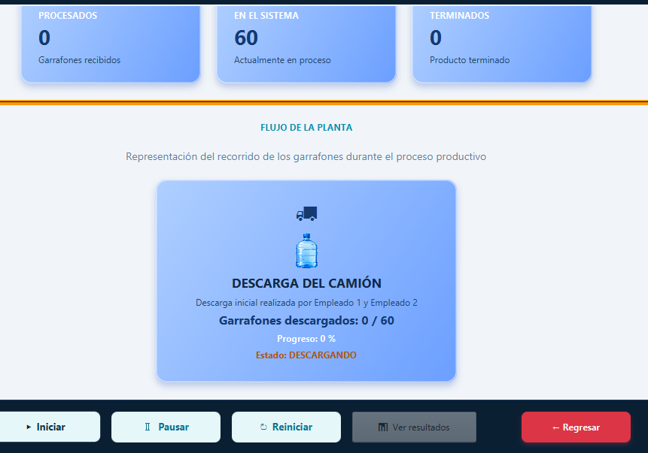
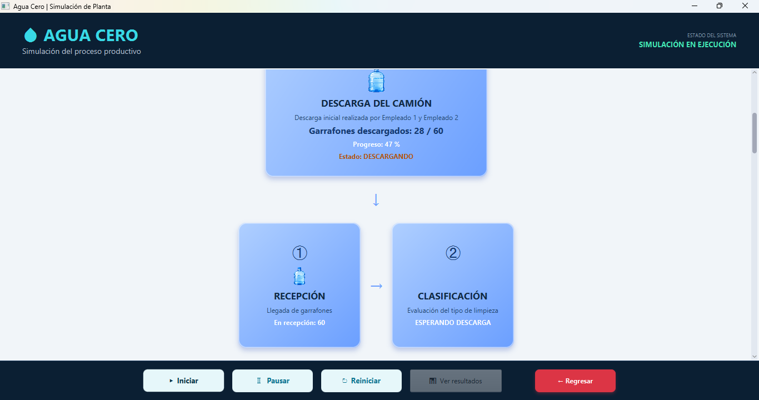
Prueba de toma de decisiones y evaluación de escenarios
Una vez establecido los nuevos parámetros esta nos dirige a la ventana simulación, donde se inicia el proceso con las configuraciones precargadas, en la figura 19 observamos claramente la descarga de 60 garrafones, en la figura 20 se observa la recepción de los 60 garrafones listo para su clasificación.
Figura 19
Figura 20

Slide 20
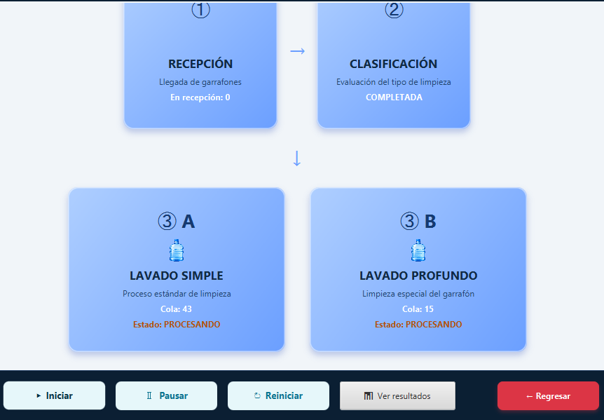
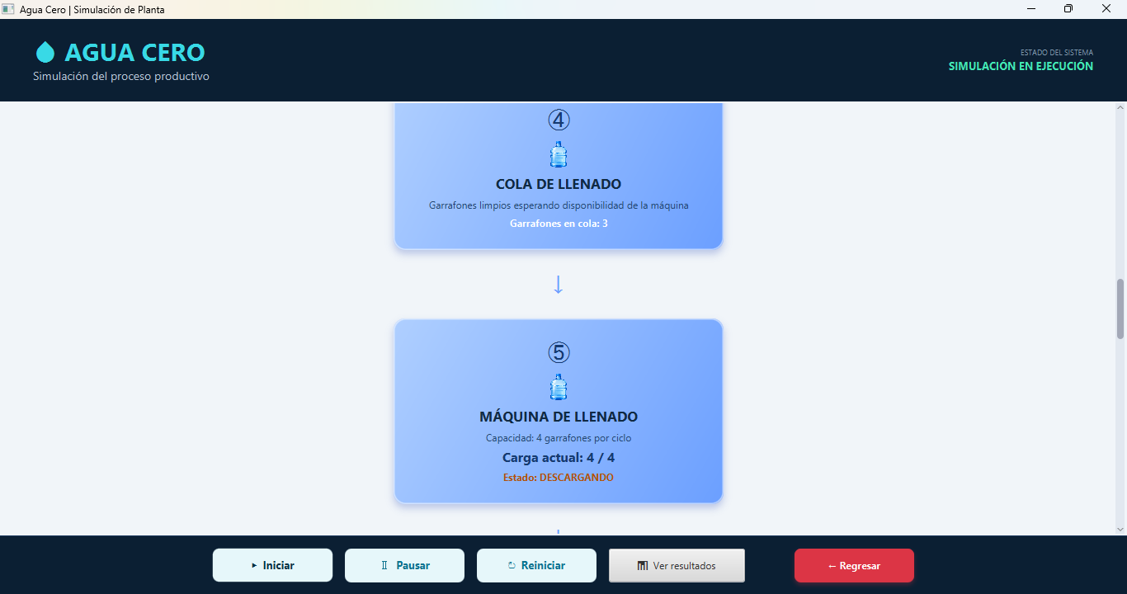
Prueba de toma de decisiones y evaluación de escenarios
En la clasificación del lavado se observa en la figura 21 que es adecuada, se representa el 70% para lavado simple que representa aproximadamente 42 garrafones y 30% para lavado profundo que representa 18 garrafones aproximadamente, en la figura 22 se observa que la maquina de llenado funciona adecuadamente esperando los lotes de 4 garrafones para proceder al llenado.
Figura 21
Figura 22

Slide 21
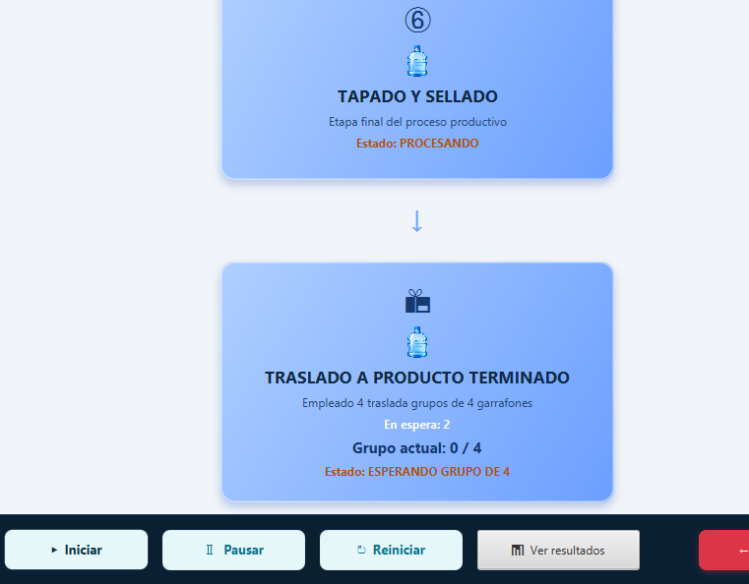
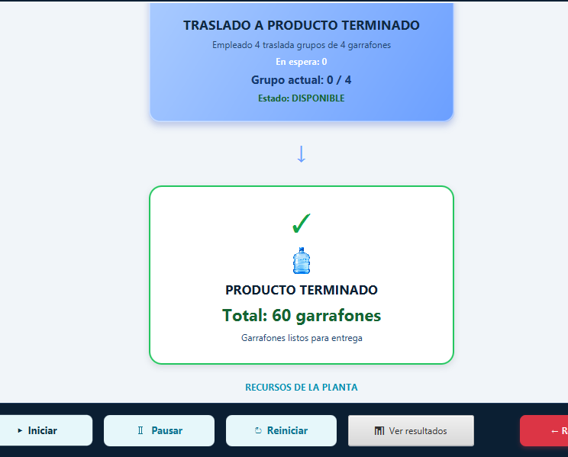
Prueba de toma de decisiones y evaluación de escenarios
En Tapado y Sellado en la figura 23 observa que aun se mantiene la regla, el encargado de Sellos y tapas ejecuta de uno en uno, mientas que el encargado de transportar los garrafones listos espera su lote de 4 garrafones para pasarlos a la zona de despacho; en la figura 24 se observa que se ha concluido con éxito los 60 garrafones
Figura 23
Figura 24

Slide 22
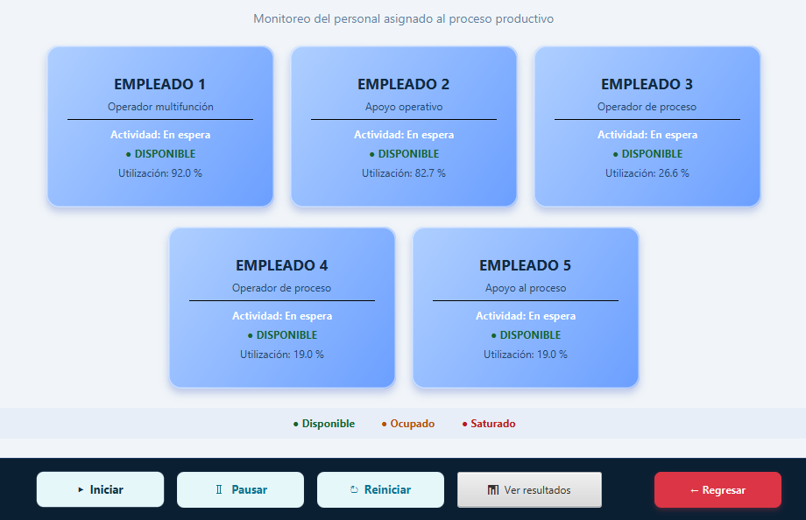
Prueba de toma de decisiones y evaluación de escenarios
Como dato adicional, en la parte superior de la ventana, después de ver los productos terminados se observa un pequeño resumen del trabajo de cada personal, en la figura 25 e observa que el empleado 5 se ha integrado correctamente y que en esta simulación ha tenido una participación exitosa, ahí mismo podemos ver resultados de la prueba.
Figura 25

Slide 23
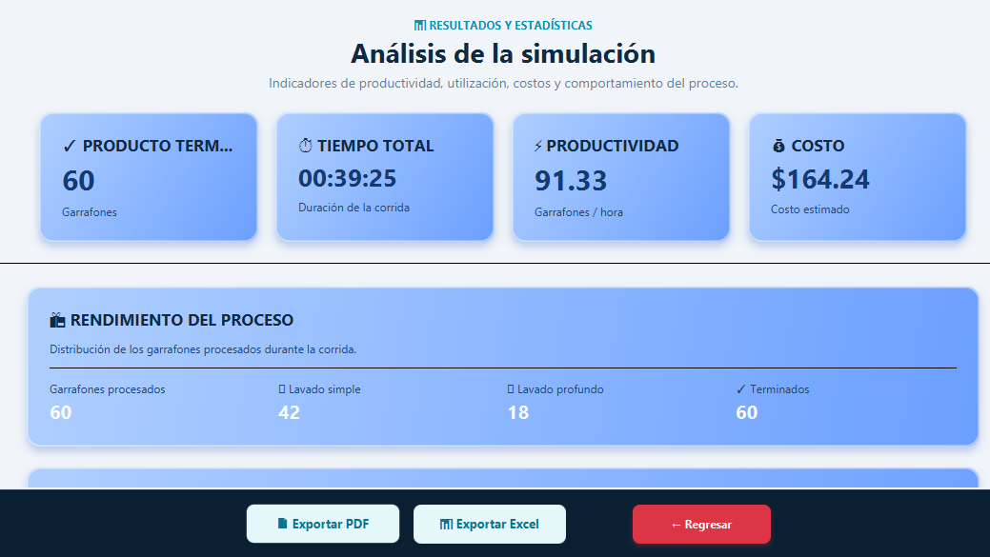
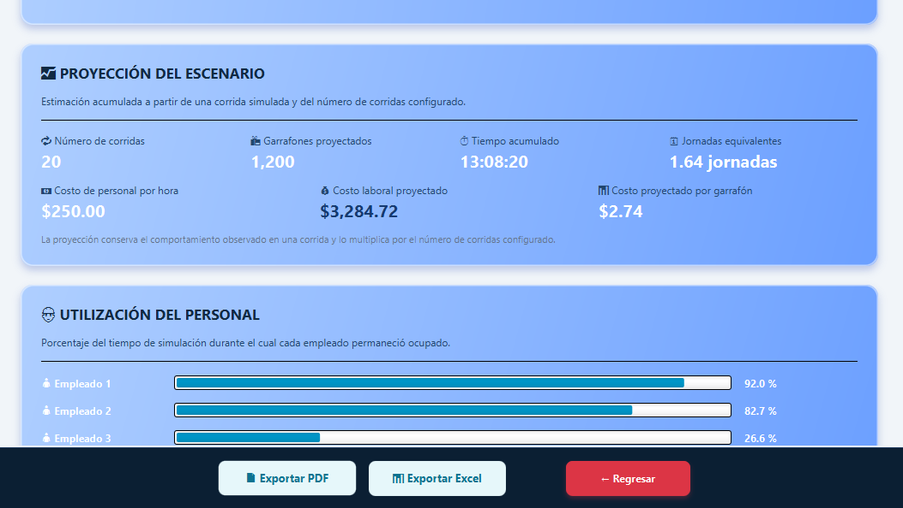
Prueba de toma de decisiones y evaluación de escenarios
En la figura 26 se muestra los resultados de la simulación con escenario de prueba, se observa claramente como hubieron cambios en tiempo, costos y cantidad de garrafones, si bien el tiempo y el costo no se ve de forma generalizada, lo resume por cada corrida, en la imagen 27 ahí si observamos un costo total de los empleados el tiempo utilizado, este es el resumen generalizado por jornada.
Figura 26
Figura 27

Slide 24
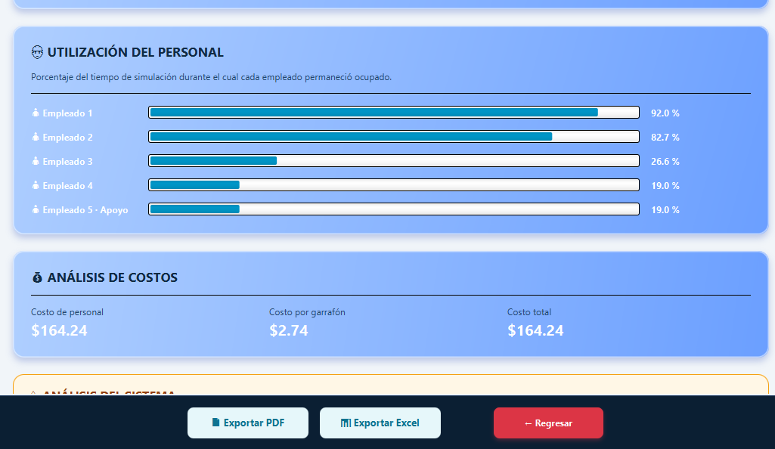
Prueba de toma de decisiones y evaluación de escenarios
En la figura 28 se muestra un análisis de la utilización del personal y un análisis de costo por el desempeño de cada empleado, y con esto se concluye la prueba exitosamente de decisión de usuario.
Figura 28

Slide 25
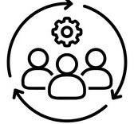
Trabajo futuro / mejoras

Slide 26
Trabajo futuro / mejoras
El simulador Agua Cero puede continuar evolucionando mediante la incorporación de nuevas funcionalidades que permitan representar con mayor detalle las condiciones reales de operación de una planta embotelladora.
Como líneas de trabajo futuro se propone ampliar el modelo de costos mediante la incorporación de consumo de agua, energía eléctrica, mantenimiento e insumos; incluir eventos aleatorios como fallas de maquinaria, ausencias de personal o variaciones en los tiempos de procesamiento; y desarrollar mecanismos de comparación automática entre diferentes escenarios de simulación.
También podría incorporarse un módulo de recomendaciones que, a partir de los indicadores obtenidos, identifique posibles restricciones del proceso y sugiera alternativas de redistribución de recursos. Finalmente, el almacenamiento histórico de las simulaciones permitiría consultar y comparar escenarios ejecutados previamente para apoyar el análisis y la toma de decisiones.

Slide 27
Conclusión
La ejecución de las pruebas del proyecto integrador permitió comprobar el funcionamiento del simulador Agua Cero y verificar la integración de los diferentes elementos que conforman el modelo: flujo de garrafones, tiempos de procesamiento, colas, recursos humanos, capacidad de las estaciones y costos de operación.
El escenario base permitió establecer un punto de referencia para observar el comportamiento del sistema bajo las condiciones inicialmente configuradas. A partir de esta información fue posible plantear escenarios alternativos en los que el usuario modifica los recursos disponibles y analiza las consecuencias de sus decisiones mediante los indicadores generados por la simulación.
Las pruebas también permitieron comprobar que las decisiones relacionadas con la cantidad y asignación de recursos deben analizarse de manera integral, considerando no solamente su efecto sobre la producción y los tiempos de espera, sino también sobre la utilización del personal y los costos asociados.

Slide 28
Referencias
  Arias, A. (s.f.). JavaFX desde 0 - Interfaces gráficas con Java #1. Obtenido de https://www.youtube.com/watch?v=_hcjZO0il9E
  Arias, A. (s.f.). JavaFX desde 0 - Interfaces gráficas con Java #2. Obtenido de https://www.youtube.com/watch?v=gNwhSmQlVH8&t=8s
  Gonzalez, L. M. (s.f.). Simulacion planta purificadora de agua flexsim. Obtenido de https://www.youtube.com/watch?v=GVZPPxwkPL8
  ORACLE. (s.f.). Guía de referencia de JavaFX CSS. Obtenido de https://openjfx.io/javadoc/11/javafx.graphics/javafx/scene/doc-files/cssref.html
  School, W. (s.f.). Java Enums. Obtenido de https://www.w3schools.com/java/java_enums.asp
  TIC-MACH. (s.f.). Simulación de una Planta Embotelladora de Agua. Obtenido de https://www.youtube.com/watch?v=6iB1-EsrQF0&t=21s
  chatgpt. (s.f.). Obtenido de https://chatgpt.com/

